Slide 1
ФОЛЬКЛОРНЫЙ ПРАЗДНИК «ПОСИДЕЛКИ»

Slide 2
Пояснительная записка: Фольклорный праздник «Деревенские посиделки» рассчитан на детей старшей и подготовительной группы. Данное мероприятие построено на игровой основе. Используются юмор, шутки, небылицы, прибаутки, задорные пляски, частушки, песни. Праздник позволяет не только изучать историю русского народа, но и самим детям почувствовать себя жителями старой русской деревни, используя речь своих прабабушек и прадедушек, исполняя старые забытые песни, знакомясь с бытом русского народа. Цель мероприятия: приобщение детей к культурному наследию родного народа, уважение к родному языку, почтение к народным традициям и обычаям. Задачи: - формировать осознанное патриотическое чувство, основываясь на понимании духовных ценностей, традиций народной культуры; -прививать желание знать и изучать русский фольклор; -воспитывать у детей любовь и уважение к народному творчеству, народным традициям; -воспитывать понимание истории культуры русских обычаев и традиций, пробуждать в сердцах младших школьников чувство любви к отечеству. Оборудование: деревенская изба с русской печкой, сундуками, лавками и домашней утварью, на полу – домотканые половики, сито, решето, скатерть, ухват, коромысло, горшок, кочерга, самовар, ложка, русские народные костюмы (для участников и ведущей).

Slide 3
Ведущая: На завалинках, в светёлке иль на брёвнышках каких Собирались посиделки пожилых и молодых. При лучине ли сидели, иль под светлый небосвод – Говорили, песни пели и водили хоровод. ( звучит русская народная музыка) Хозяйка: Добро пожаловать гости званые и желанные! Всех в нашу избу приглашаем, душевно встречаем! Не смущайтесь, не стесняйтесь, удобно располагайтесь! Рады вас видеть у себя в гостях. Здесь для вас, для гостей дорогих, будет праздник большой, праздник радостный! По обычаю, по старинному – посиделки называется. Мы гостей встречаем вкусным, румяным караваем. Хлеб и соль, означает приветствие и пожелание добра. Пожалуйте, гости дорогие! Веселья вам да радости! ( входят дети в русском наряде) Хозяйка: Здравствуйте, проходите, будьте как дома! Гость: Не беспокойся хозяюшка, мы дома не лежим и в гостях не стоим! Хозяйка: У нас для каждого найдётся и местечко и словечко! Гость: Гости – люди подневольные, где посадят там и сидят! Хозяйка: Редкий гость никогда не в тягость! Гость: Дома сидеть – ничего не высидеть. Решили на людей поглядеть да себя показать! Хозяйка: Гостю – почет, хозяину – честь! Гость: Туда голуби летают, где их привечают! Хозяйка: Давно мы вас ждем – поджидаем, праздник без вас не начинаем! Гость: Ехали мы мимо, да завернули до дыму!

Slide 4
Хозяйка: Собралось к нам гостей со всех волостей. Ну что ж, доброе начало, как говорится, половина дела. Припасли мы для вас забавушек на всякий вкус. Кому – сказку, кому – правду, кому – песенку. Удобно ли вам, гости дорогие? Всем ли видно? Всем ли слышно? Всем ли место хватило? Гость: Гостям – то, известное дело, хватило места, а вот не тесновато ли хозяевам? Хозяйка: В тесноте, да не в обиде! Сядем рядком да поговорим ладком! Гостья: Хозяйка в дому – что оладушек в меду! Она прибирает, ко всем добра бывает, одна за всех отвечает Хозяйка: Всех дочурок нарядила, нарядила, обшила, прясть, вышивать научила. ( Р.Н.Танец «Было у матушки 12 дочерей) Хозяйка: Полно песни распевать, пора и за работу. Не будет скуки, коли заняты руки. (мальчики принимаются за работу. Топор, дрова, молоток, табурет) А ну – ка, дочки берите нитки, пяльца, иголки, Будем петь – вышивать, старину вспоминать. ( под русскую мелодию работают) Ребёнок: Весело живется, весело и работа даётся! Игла – барыня сквозь холст проходит – Расписной узор наводит. ( показывает вышивку) Все: Ух! Красиво – то как! Хозяйка: Всех в гости пригласили, а кого же мы забыли? ( за печкой падает ложка) Васенька, ты ли это балуешь? Вася: Нет, не я!

Slide 5
Машенька, может, ты балуешь? Маша: Нет, не я! Хозяйка: Ой – ё –ёй! Дедушку – то домового забыли, В горницу – то не пригласили! ( за печкой стук.) Домовёнок Кузя: Апчхи! Хозяйка: Здравствуй дедушка Домовой, чего ты шалишь? Кузя: А с чаво бы мне не шалить? Нужно было меня в дом позвать, каши подать, - Я бы и не шалил! Хозяйка: Ну, Кузьма Кузьмич, уважь, отведай кашки – то, да с ребятами поиграй ( кормит домового кашей) Ну как? Хороша каша? Кузя: Ай! Хороша… Как куснешь, так уснешь, Как вскочишь, ёще захочешь! Хозяйка: Кузя, а Кузя, а что ты ещё ребятам приготовил? Не прячь, покажи. Кузя: Я за печкой сижу, лапти вяжу! На вот Васеньке примерь! Васенька: Знатные лапти – век не сносить. Кузя: Что ребятушки, призадумались, пригорюнились? Для вас у меня есть игра – забава. (Сложи поленницу) Хозяйка: Сынок сходи за водицей! Ребенок: Живот болит. Хозяйка: Сынок иди кашу есть! Ребёнок: Ну что ж (встаёт, потягивается) Раз мать зовёт, надо идти. Хозяйка: А Дуняша наша встала, дубовы ведёрки взяла, за водицей ключевою пошла.

Slide 6
( Р.н.песня «Пошла Млада за водой» ) Ведущая: На Руси уж так идёт, что талантливый народ Сам себе и жнец, и швец, и на дудочке игрец. И блоху он подкуёт, дом добротный возведёт, Утварь всю по дому справит, Чашей полной дом тот станет. Хозяйка: А сейчас мы убедимся в мастерстве и ловкости наших красавиц. Ведь с детство не научишься, всю жизнь намучишься. Ну – ка, кто хочет своё уменье показать? Нужно бублички на низать и верёвочкой связать. (Игра «Бублички») Хозяйка: Это только начало, а что будет впереди, приготовься и гляди. Вдоль по улице во конец шёл удалый молодец Не товар продать – себя людям показать. (Р.Н.Песня «Молодчик») Первый Молодчик: Здравствуй хозяюшка! Здравствуйте, девицы! Второй Молодчик: А чего вы тут скучаете? Наверное нас дожидаете? Девица: А с чем пришли? Первый Молодчик: Пришли на вас поглядеть, себя показать. Чай, тоже не лыком шиты! Девица: А частушки знаете? Второй Молодчик: Знаем! Эх, и потешим же мы хозяюшку!.. Встанем, братцы, все рядком да частушки пропоём! Девица: Эй, девчушки – хохотушки, запоём и мы частушки, Запевайте веселей, чтоб порадовать гостей! (Частушки)

Slide 7
Молодчик: Да… частушки могут петь! А дозволь поглядеть, какие они у тебя хозяюшки. Пусть зерно переберут. Хозяйка: Это они мигом. ( перебирают зерно) Сразу видно мастерицы. Надо всем у них учиться. А вы, добры молодцы, покажите свою ловкость: кто пробежит гусиным шагом из конца в конец? ( Игра « Гусиные бега») Хозяйка: Что – то пляска не видна? Девочки: Нет, неправда, вот она! Мальчики: Плясуны нехороши! Девочки: Сам пойди да попляши! Мальчики: Мы присядем, ногу в бок! Девочки: А мы ногу на носок! Мальчики: Топотушками пойдём! Девочки: А мы сядем отдохнём! Мальчики: С вами мы плясать пойдем, Девочки: Лучше после отдохнем! Хозяйка: Ох! Пустая голова! Позабыла гостинцы раздать! Подходи - налетай: шёлк, платки и атлас. Это – Машеньке, Это – Дашеньке, Это – Ксюшеньке, Это – Лушеньке, А это – маленькой Катюшеньке! Уж вы гостя – то уважьте с обновками! (Р,н. танец с платочками)

Slide 8
Хозяйка: Дальше бой скороговорок, разрешите нам начать. Кто – то пусть скороговорит, остальных прошу молчать Гость: Ну что ж, говори свою скороговорку. Нам её повторить, что комара словить. Хозяйка: Слушайте, запоминайте, да складно, быстро повторяйте: Три сороки тараторки Тараторили на горке! ( дети повторяют) Хозяйка: Ай да молодцы! Славно, славно у вас получается! А теперь пора добры молодцы свою силушку показать. ( борьба на руках) Молодцы богатыри! Ведущая: Играми да плясками сыт не будешь. Славится наш народ гостеприимством да угощением знатным. Прошу гости дорогие к столу. Гость: Ну что ж, хозяюшка, посидели, повеселились, пора и честь знать. Спасибо за гостеприимство, за внимание и за ласку. Хозяйка: Спасибо, гости дорогие на добром слове. Заходите ещё на огонёк, мы вам всегда будем рады.

Slide 9
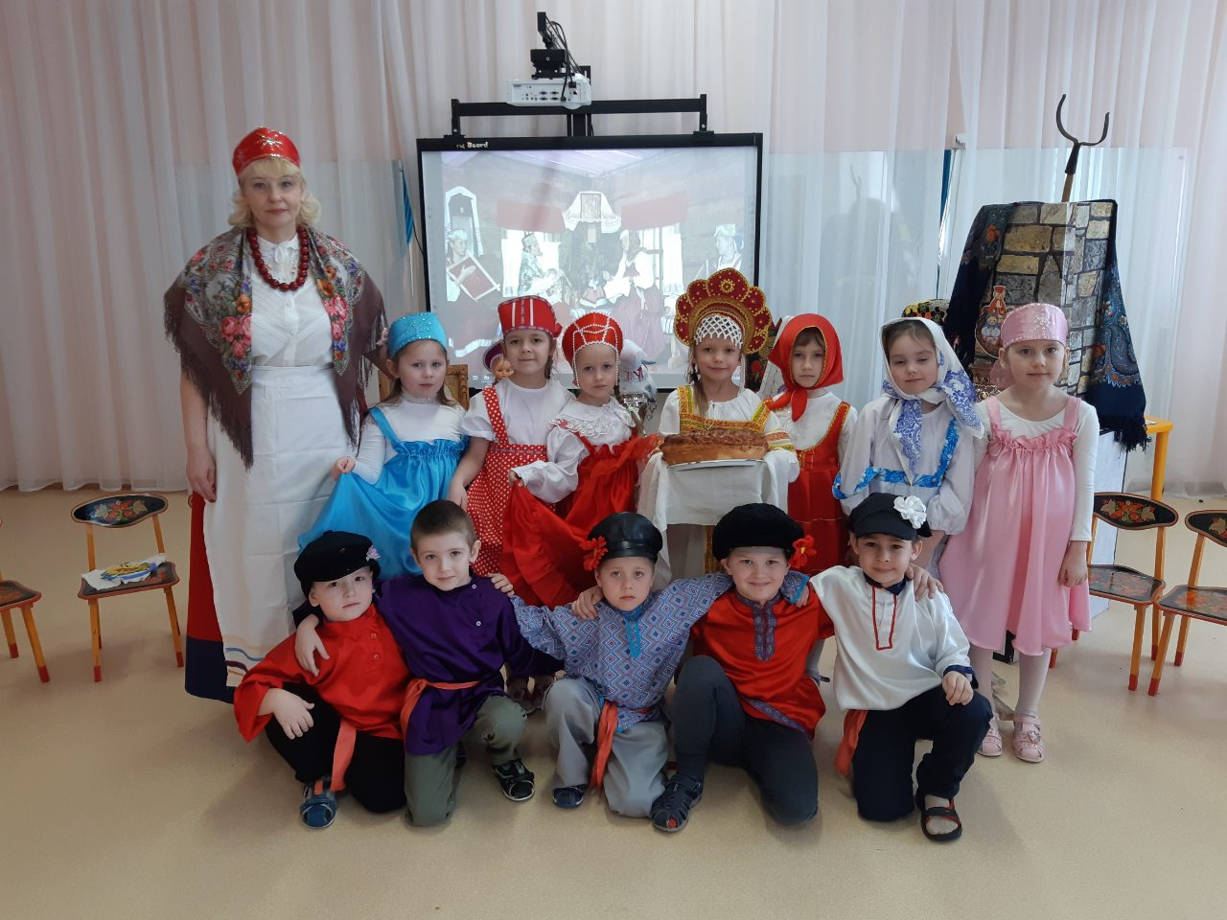

Slide 10
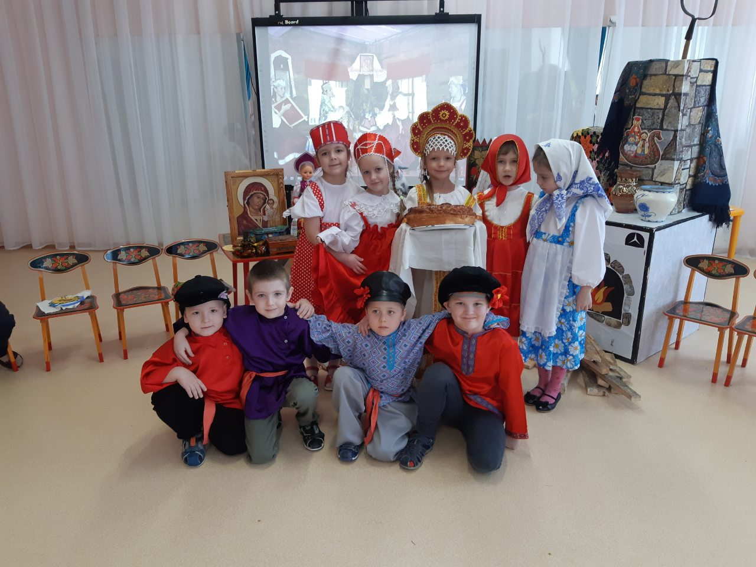

Slide 11
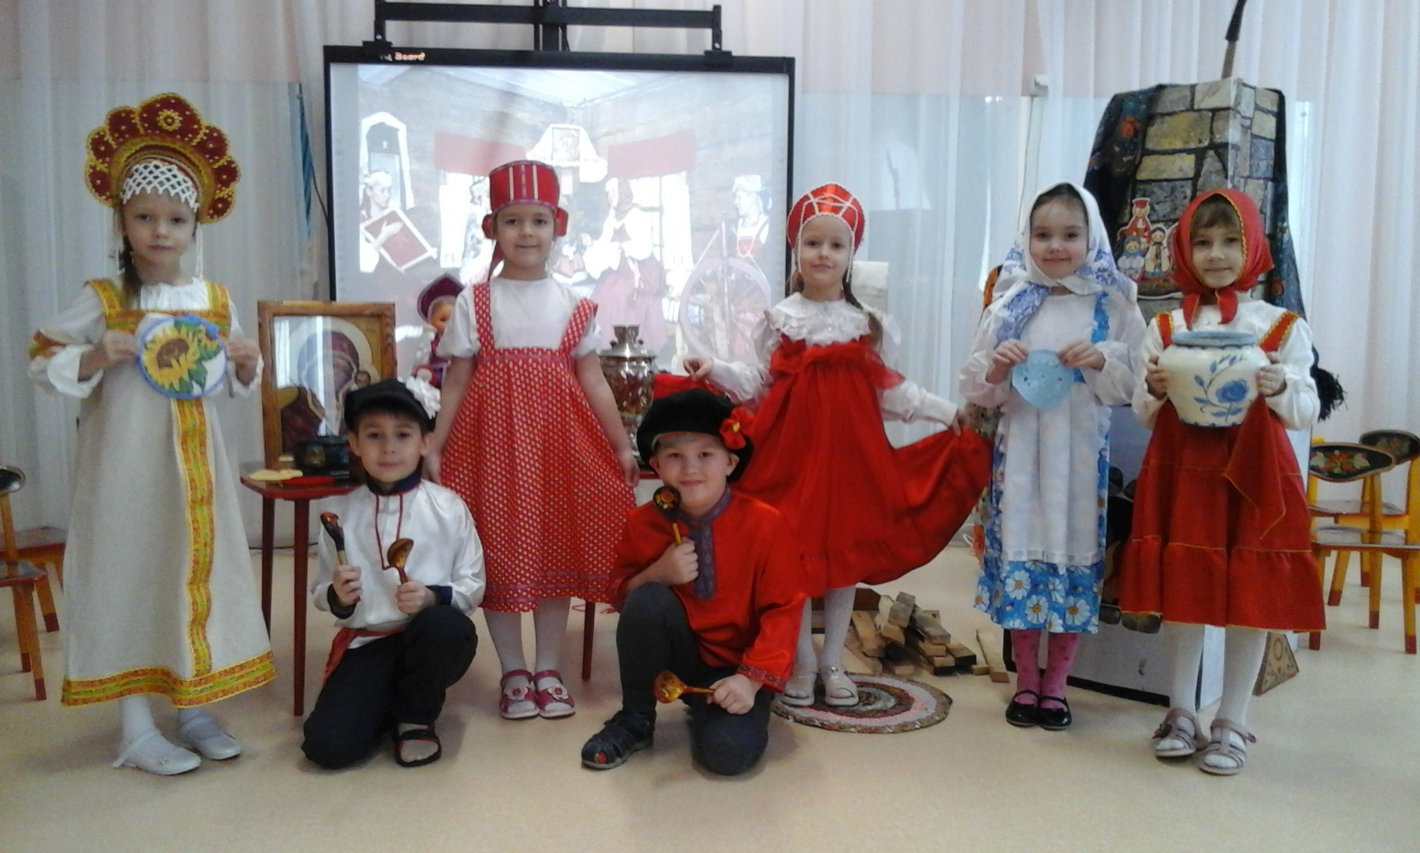

Slide 12
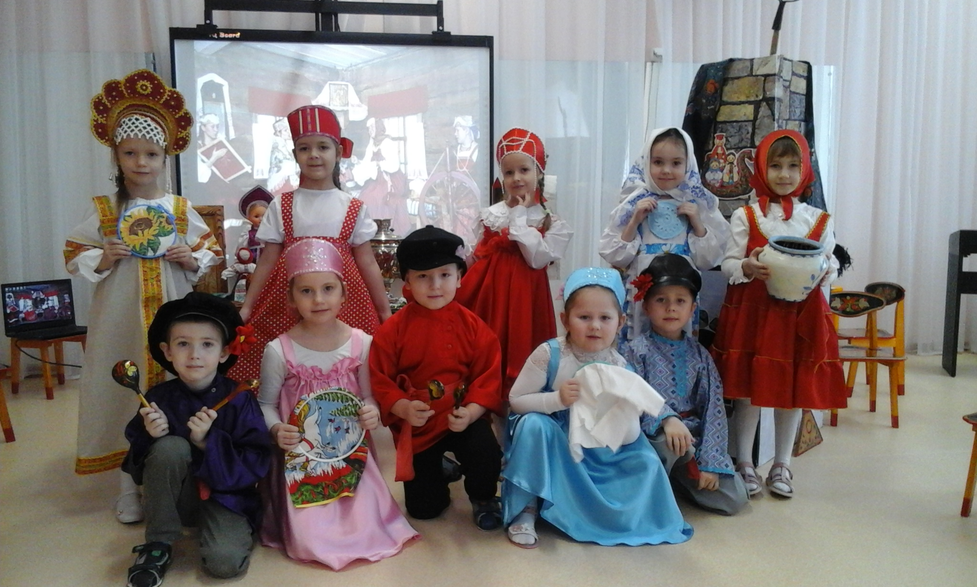

Slide 13
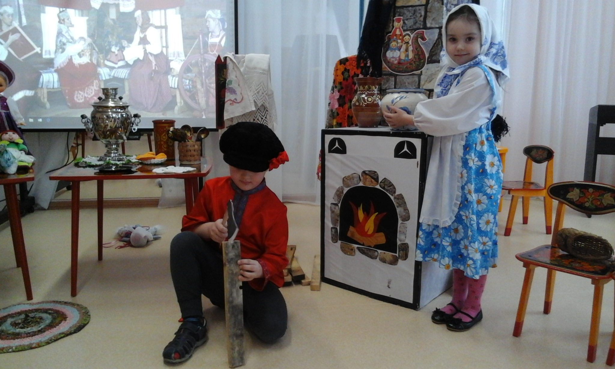

Slide 14
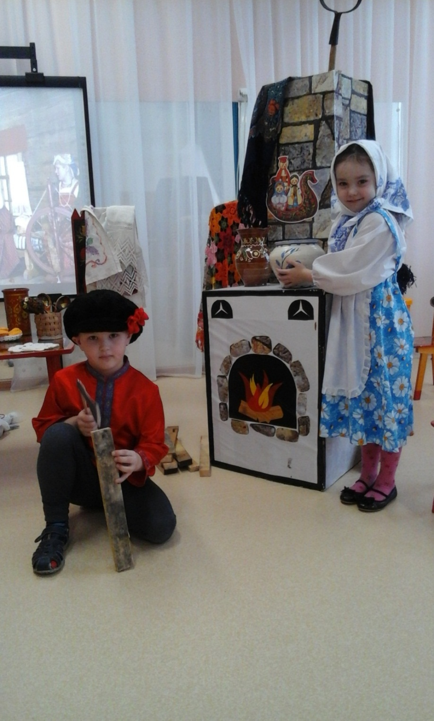
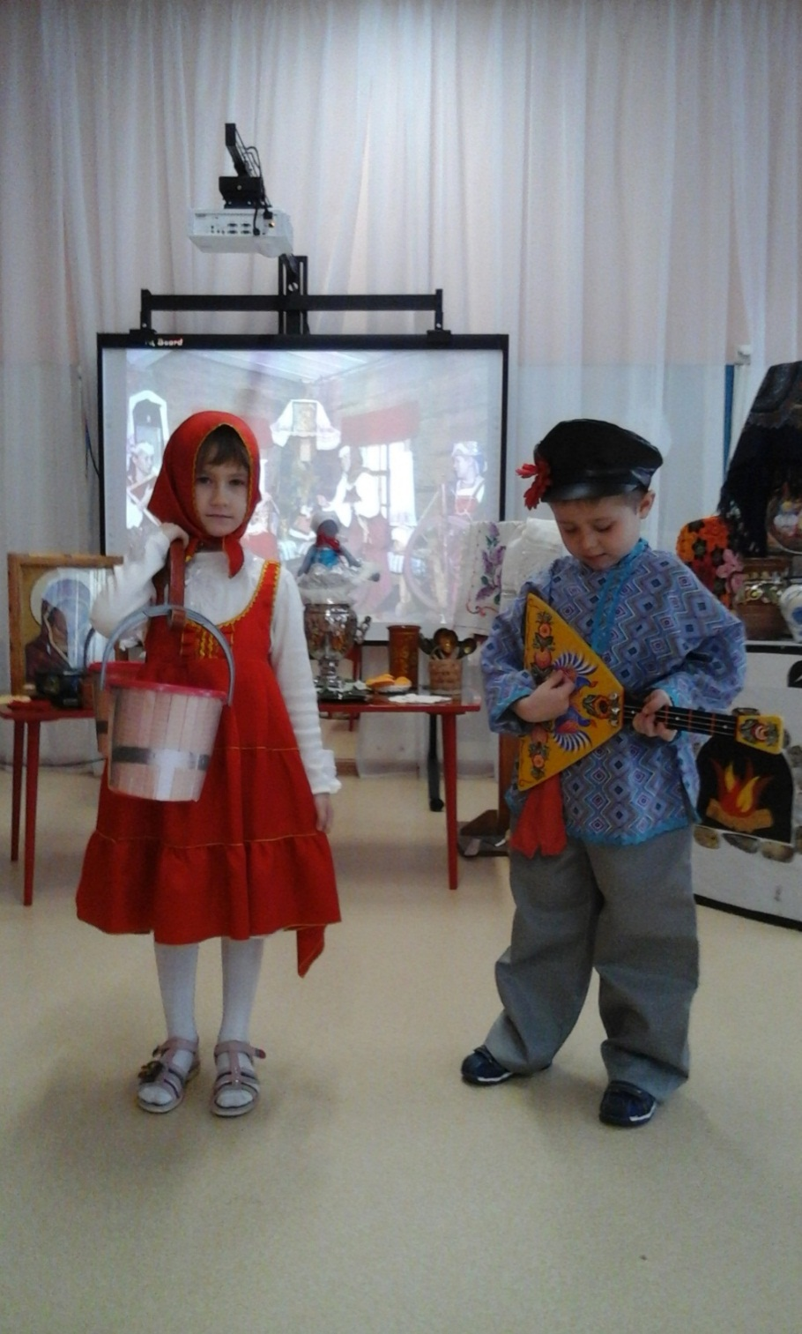

Slide 15
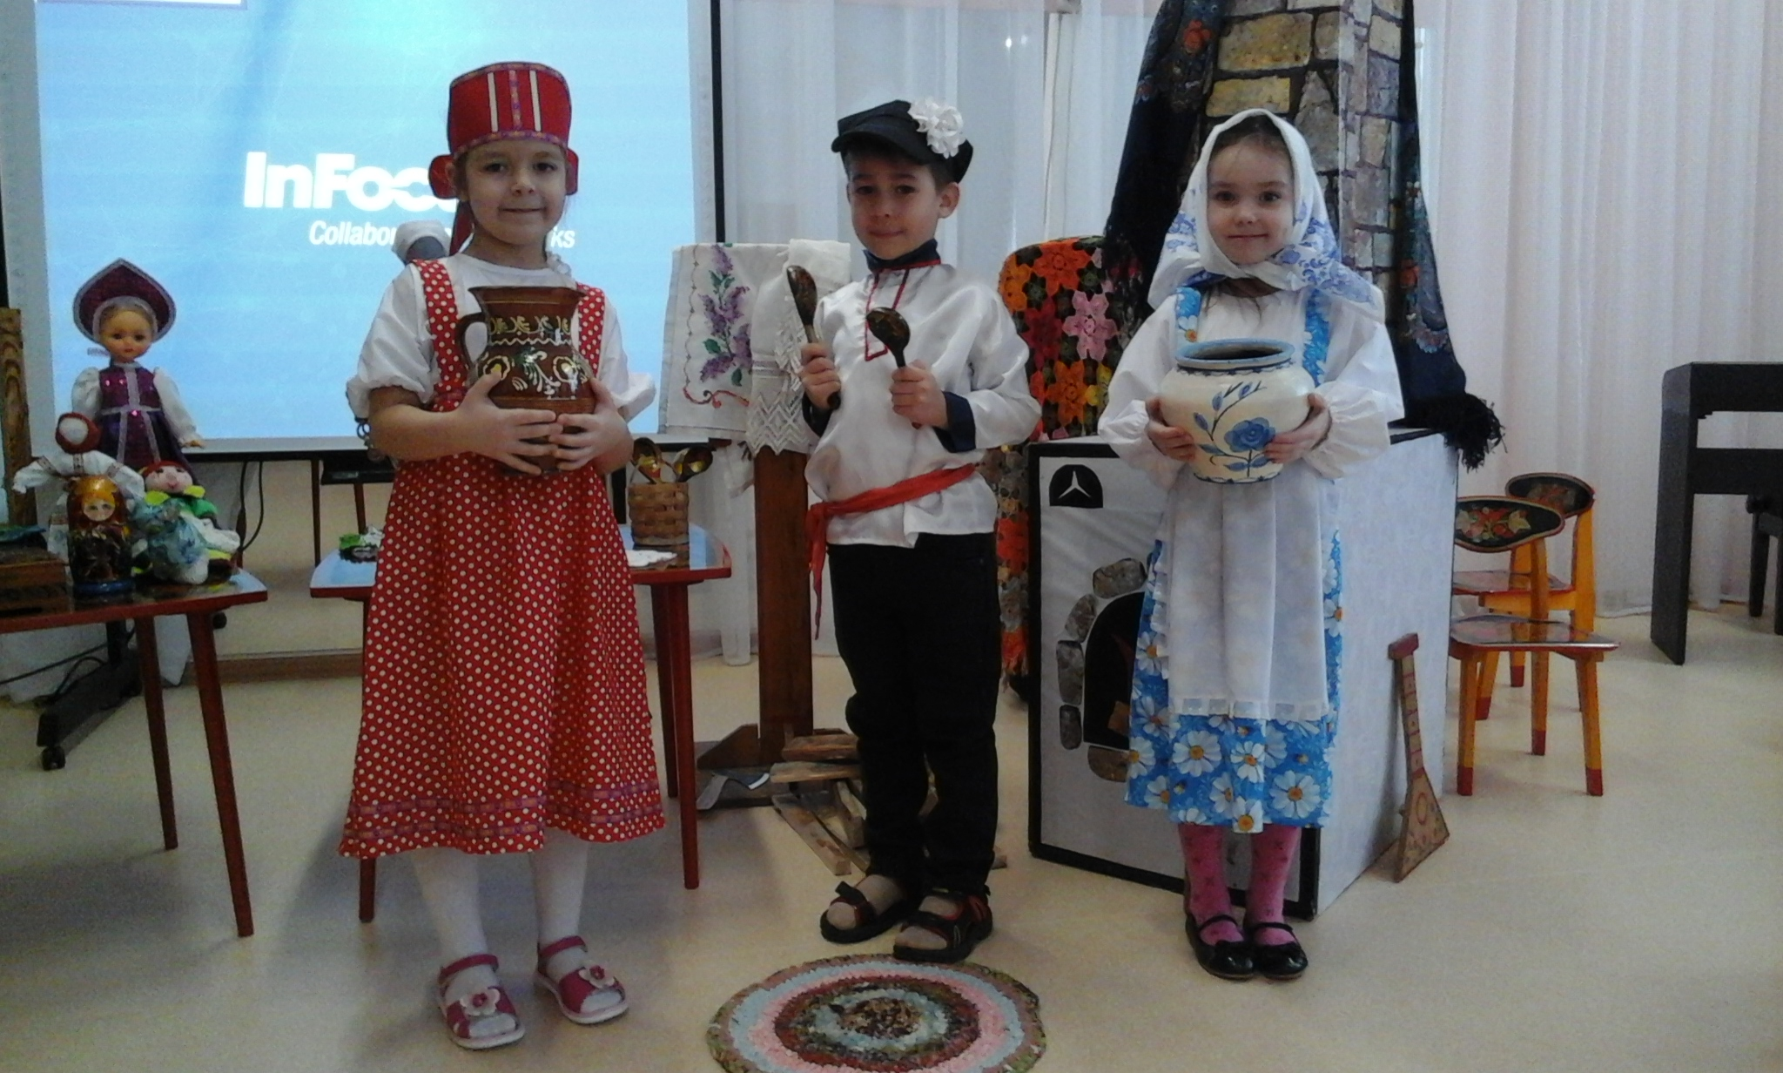

Slide 16
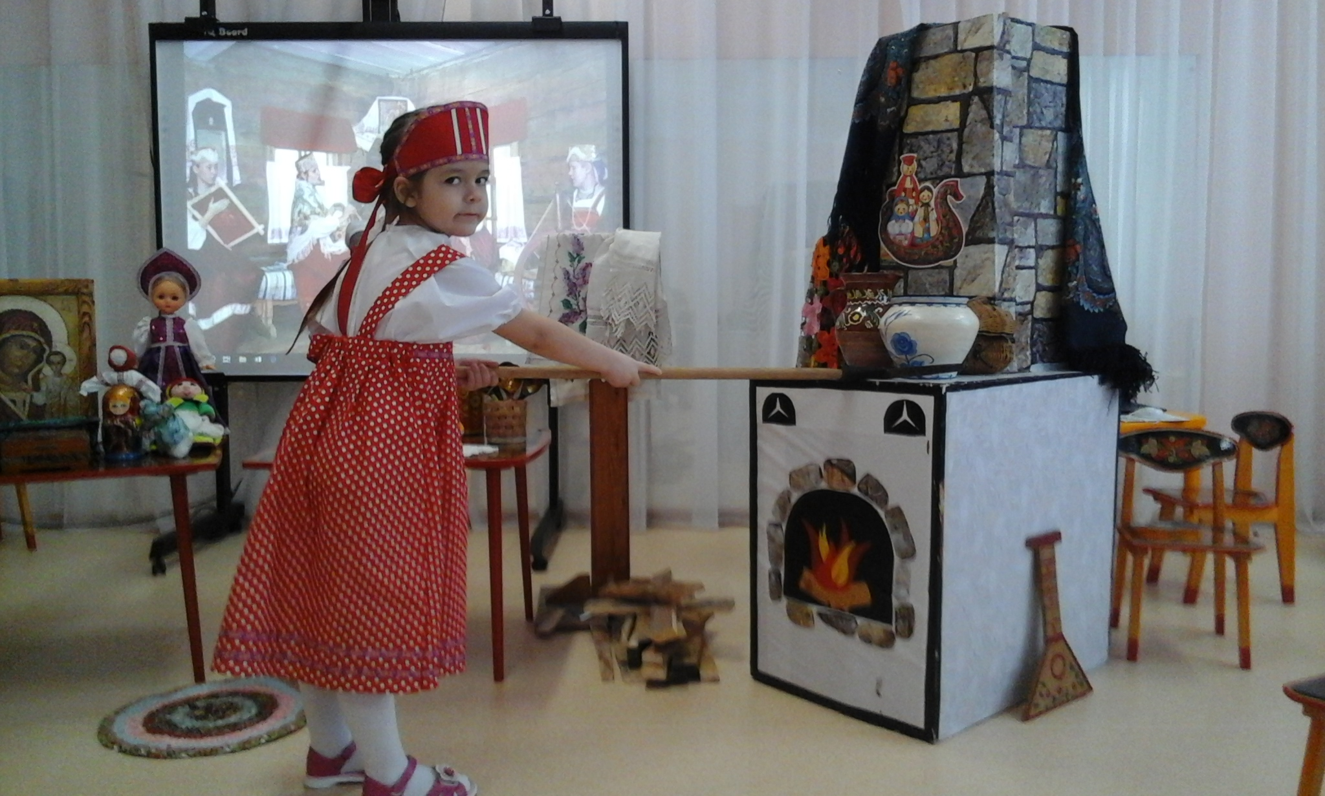

Slide 17
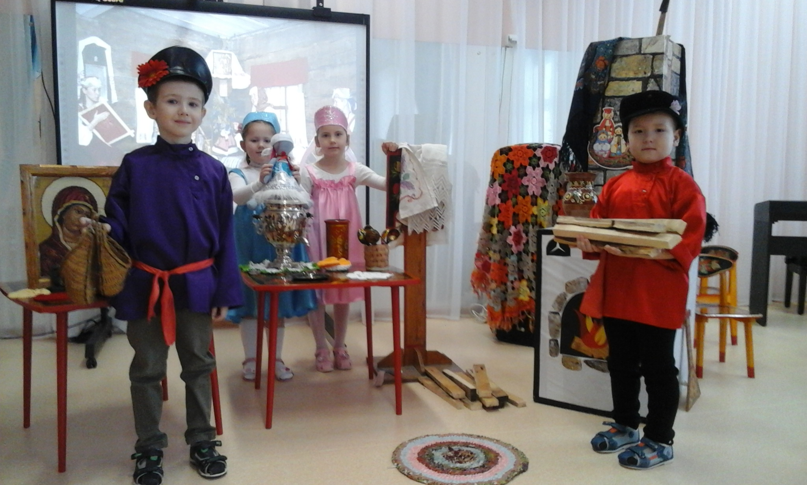

Slide 18
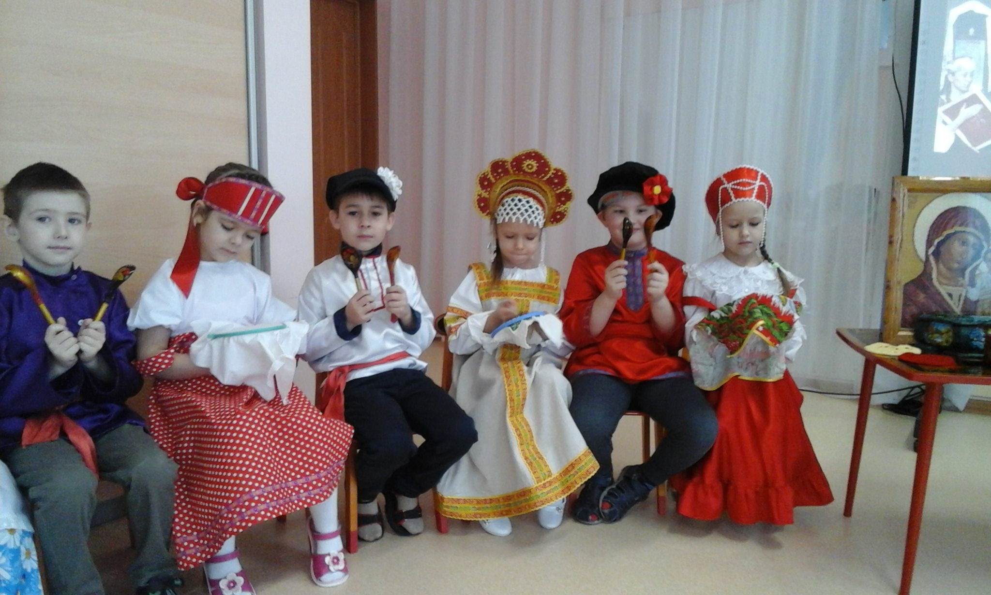

Slide 19
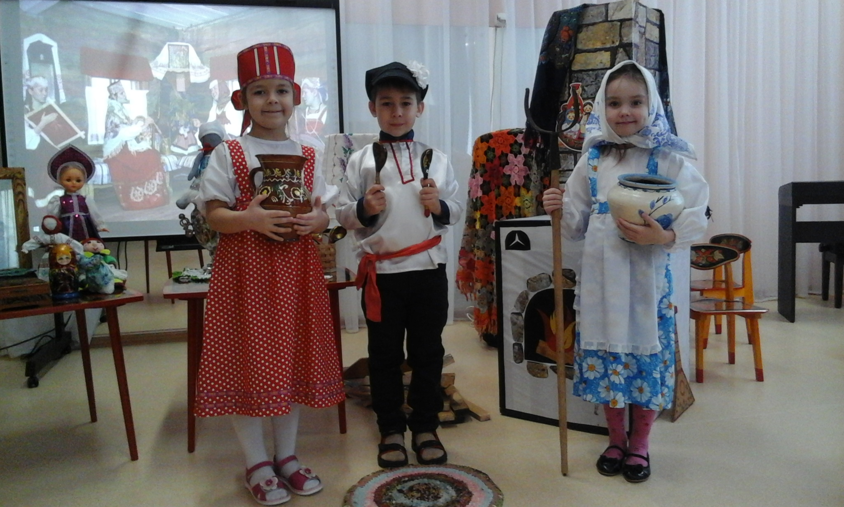

Slide 20
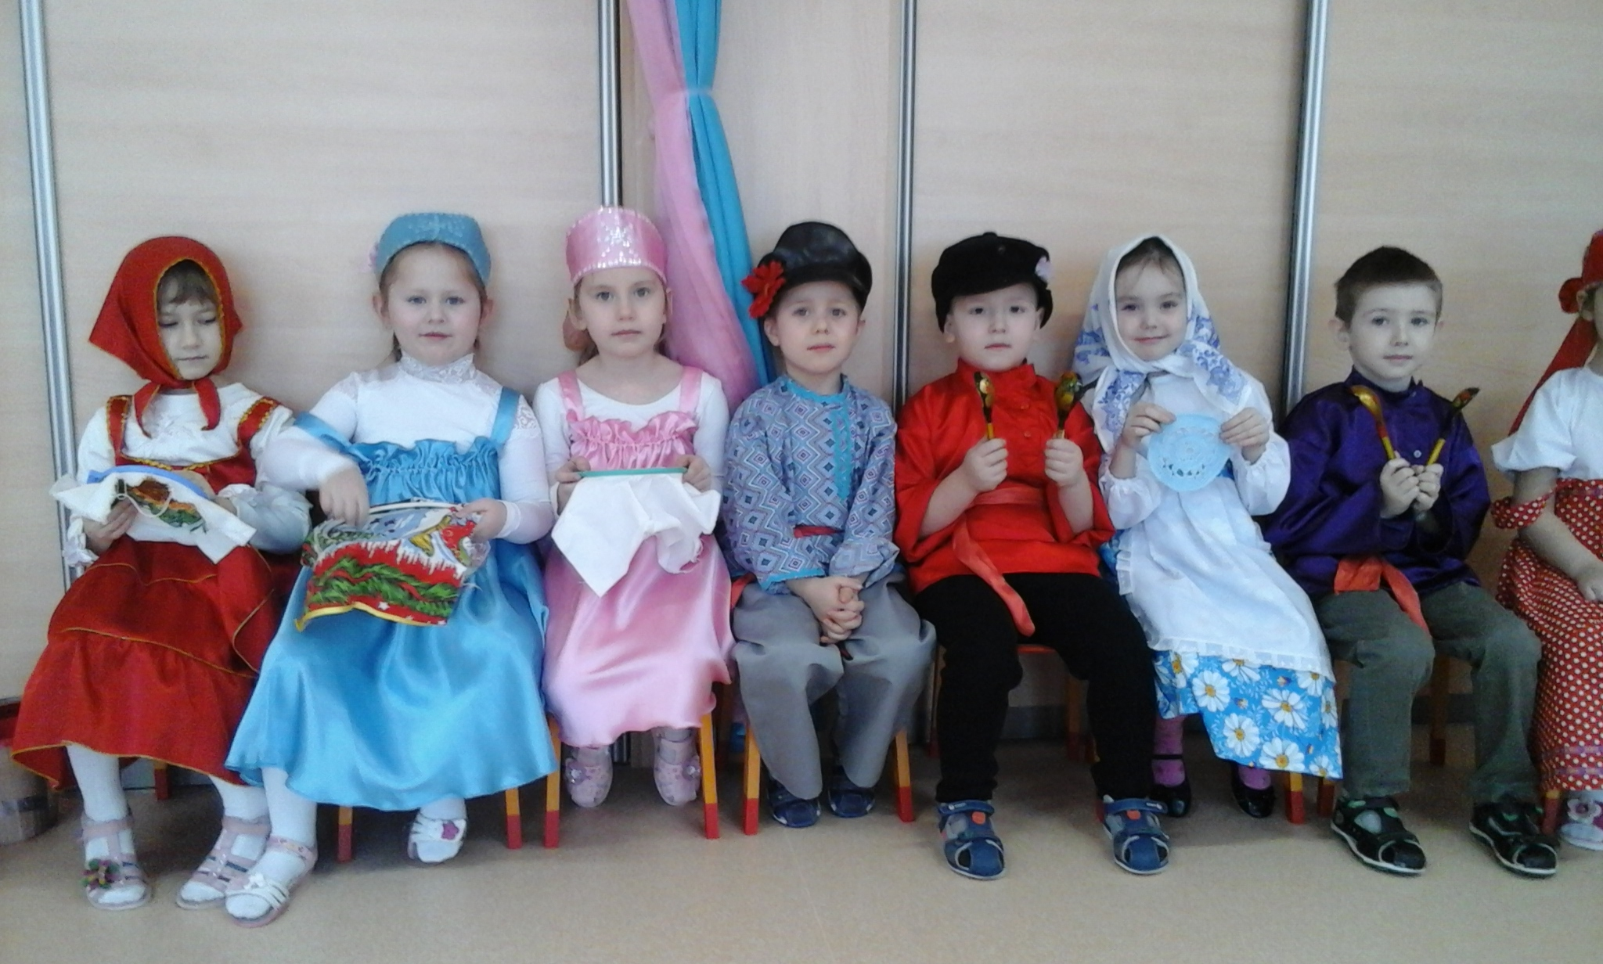

Slide 21
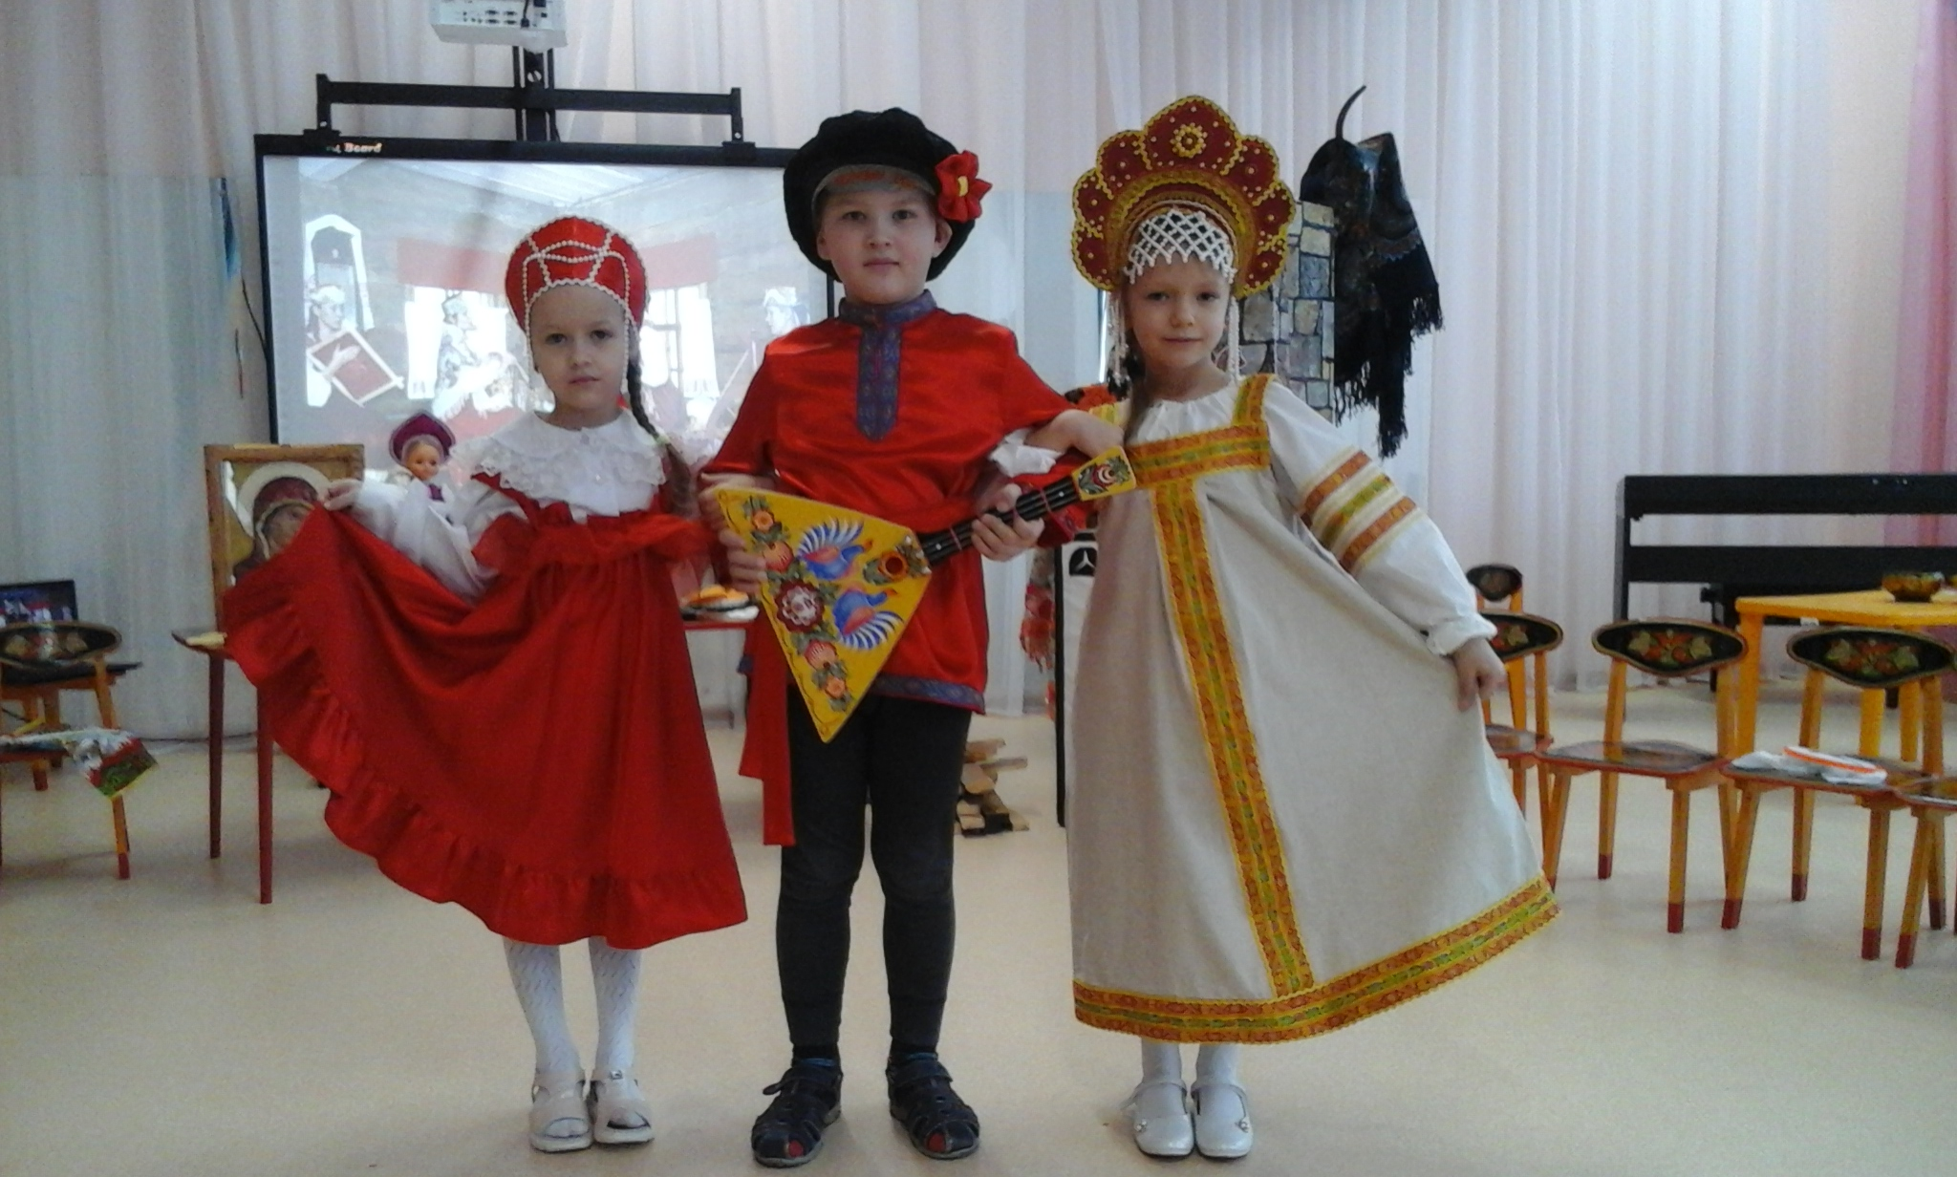

Slide 22
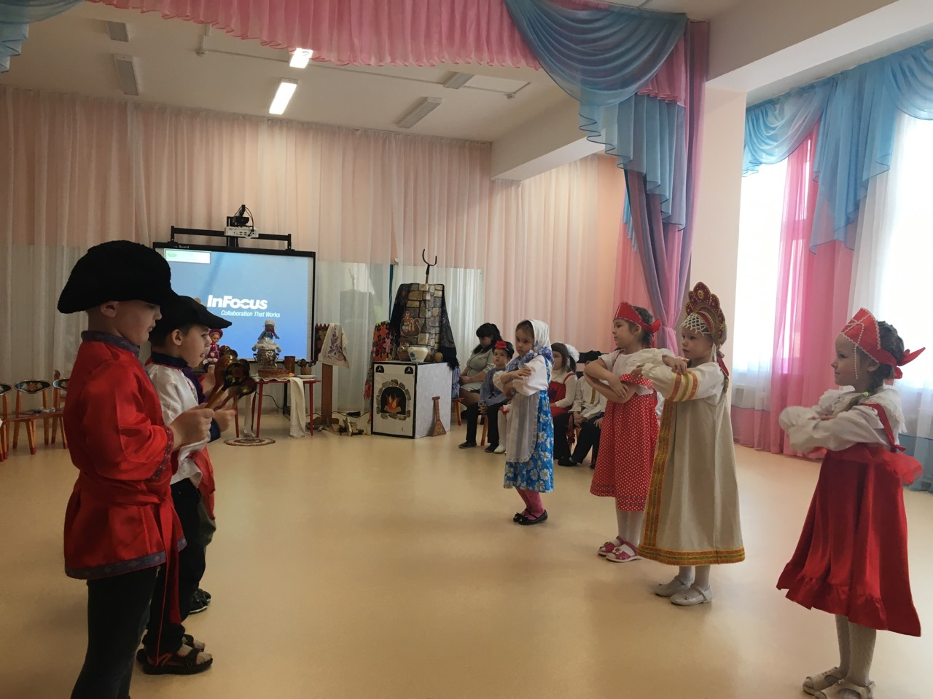

Slide 23
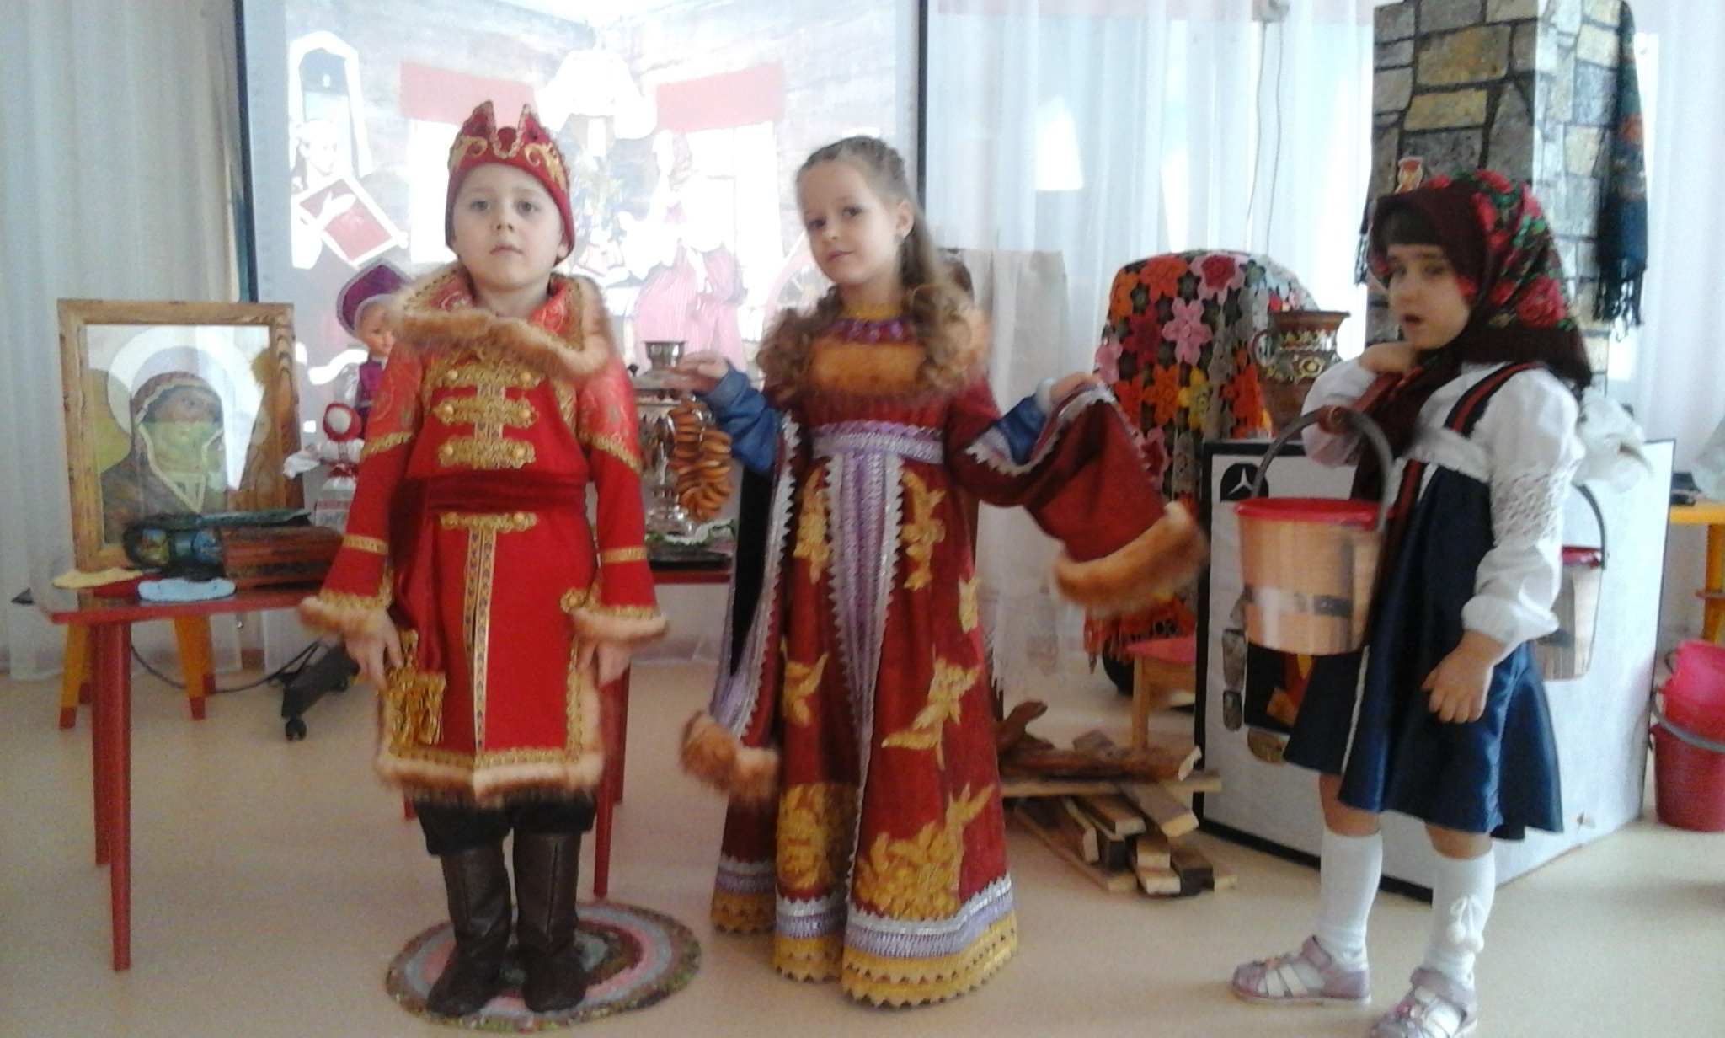

Slide 24
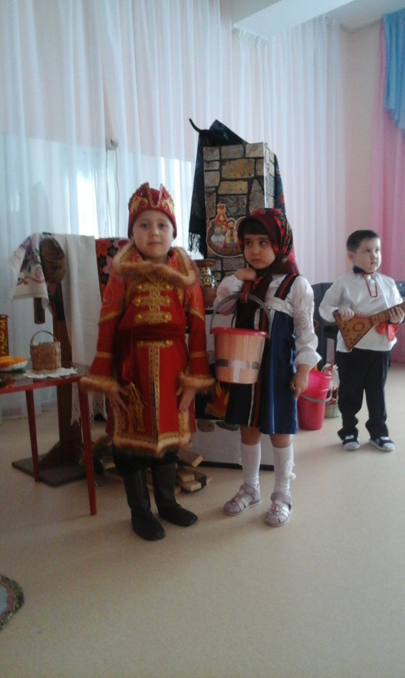
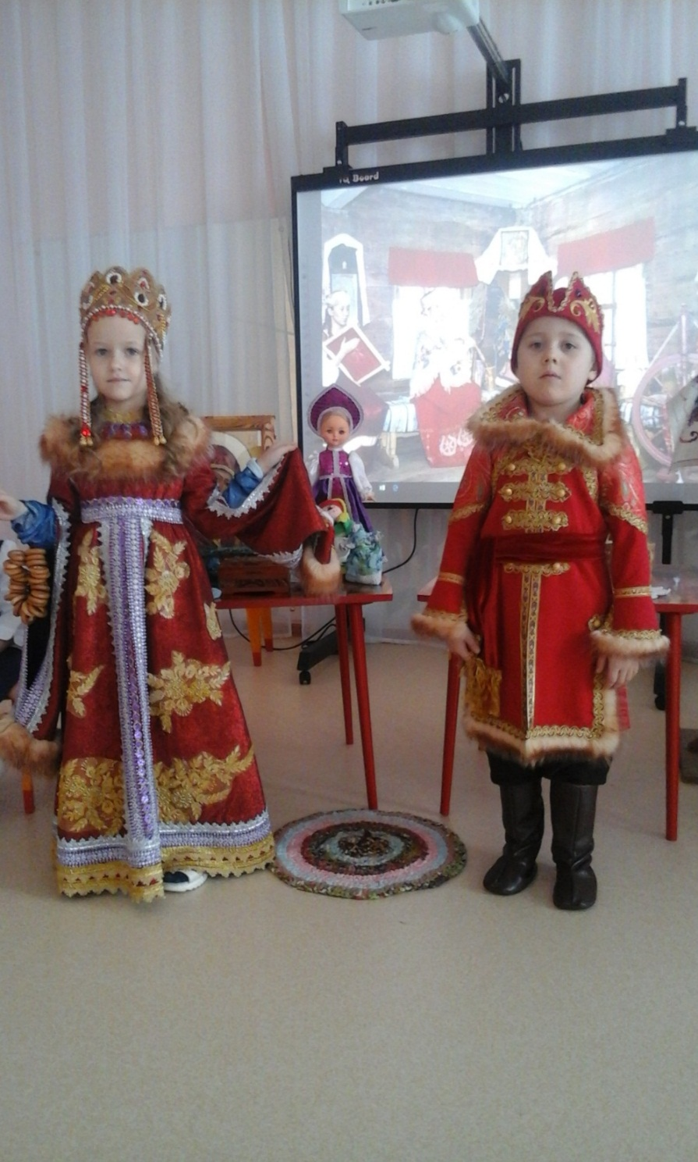

Slide 25
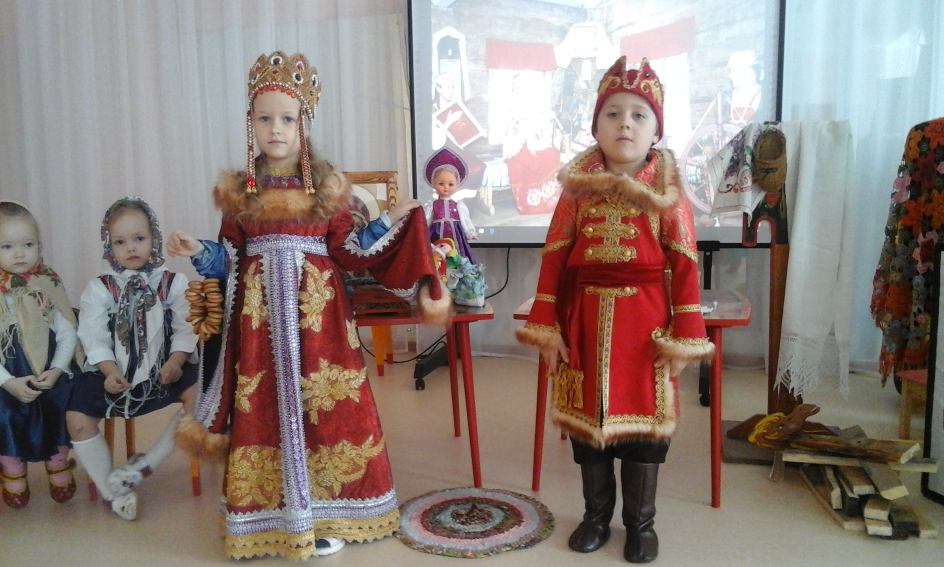

Slide 26
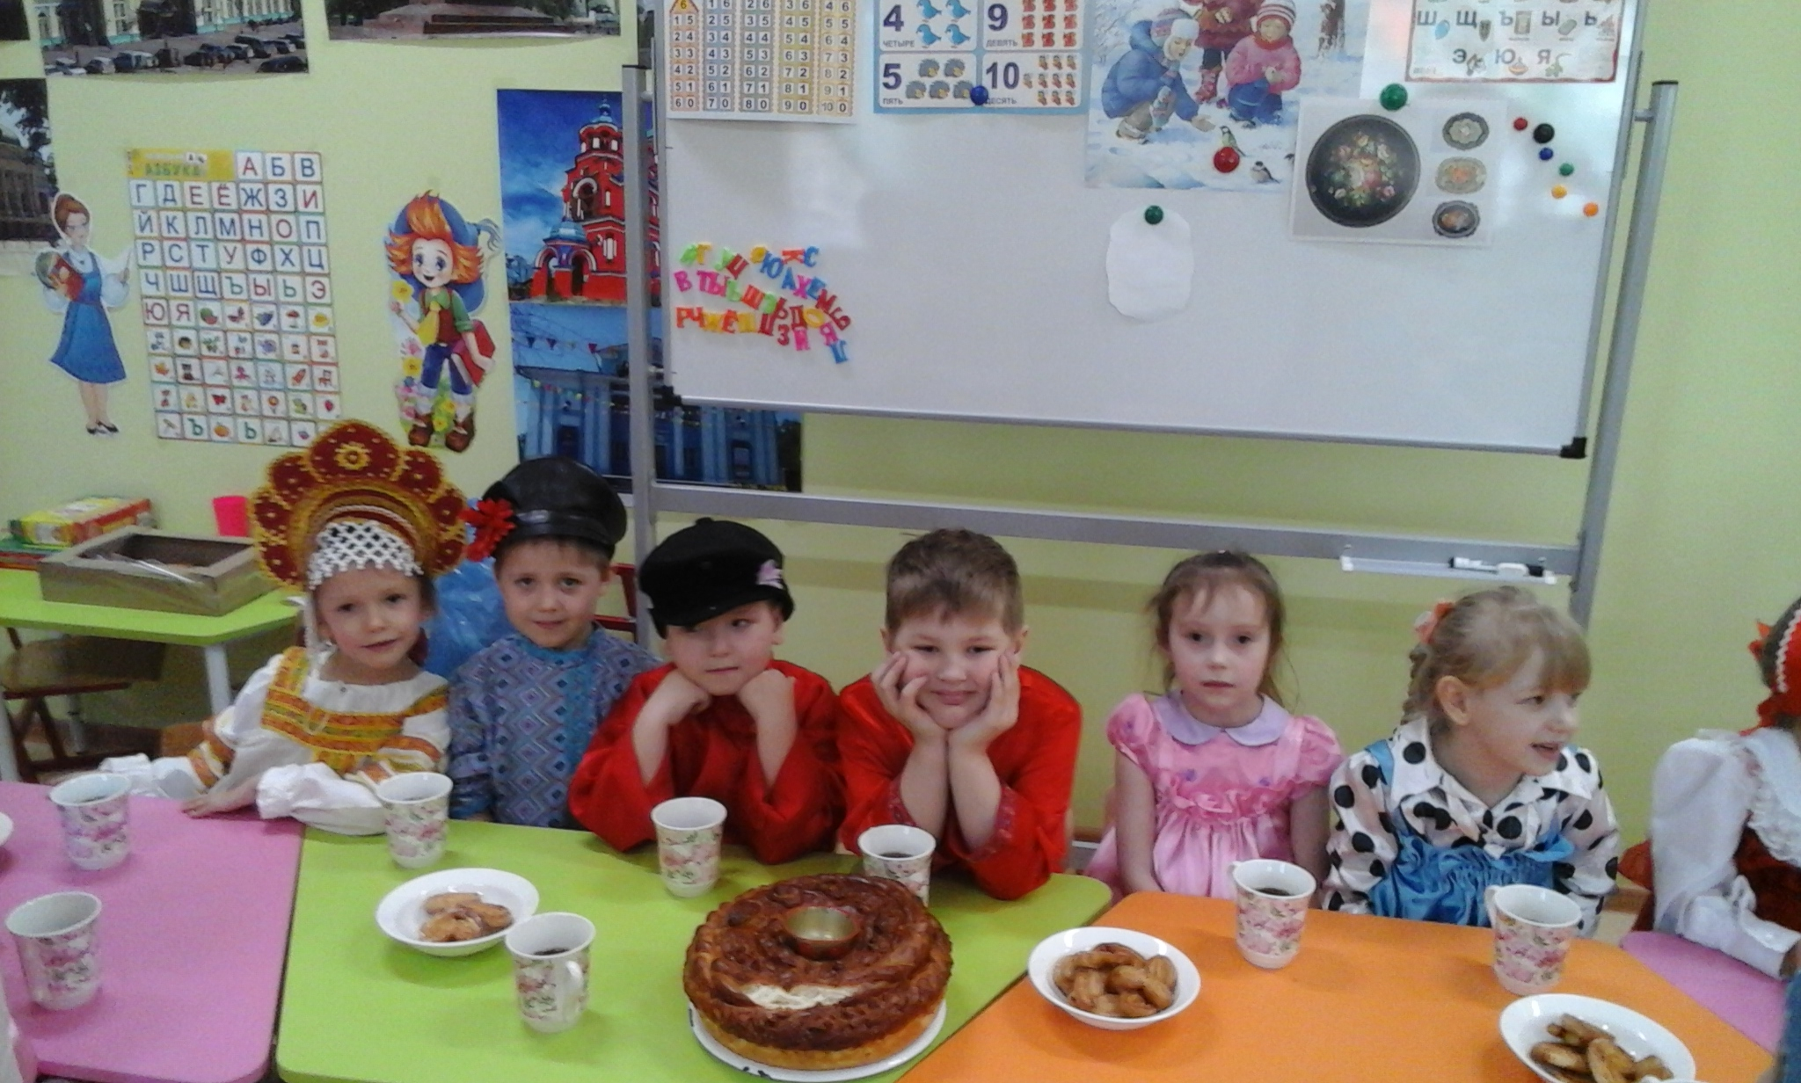

Slide 27
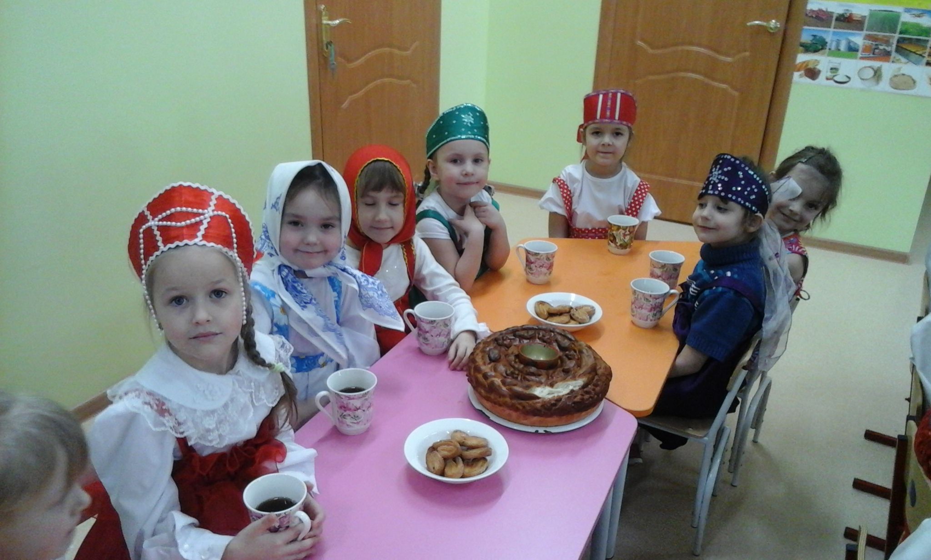

Slide 28
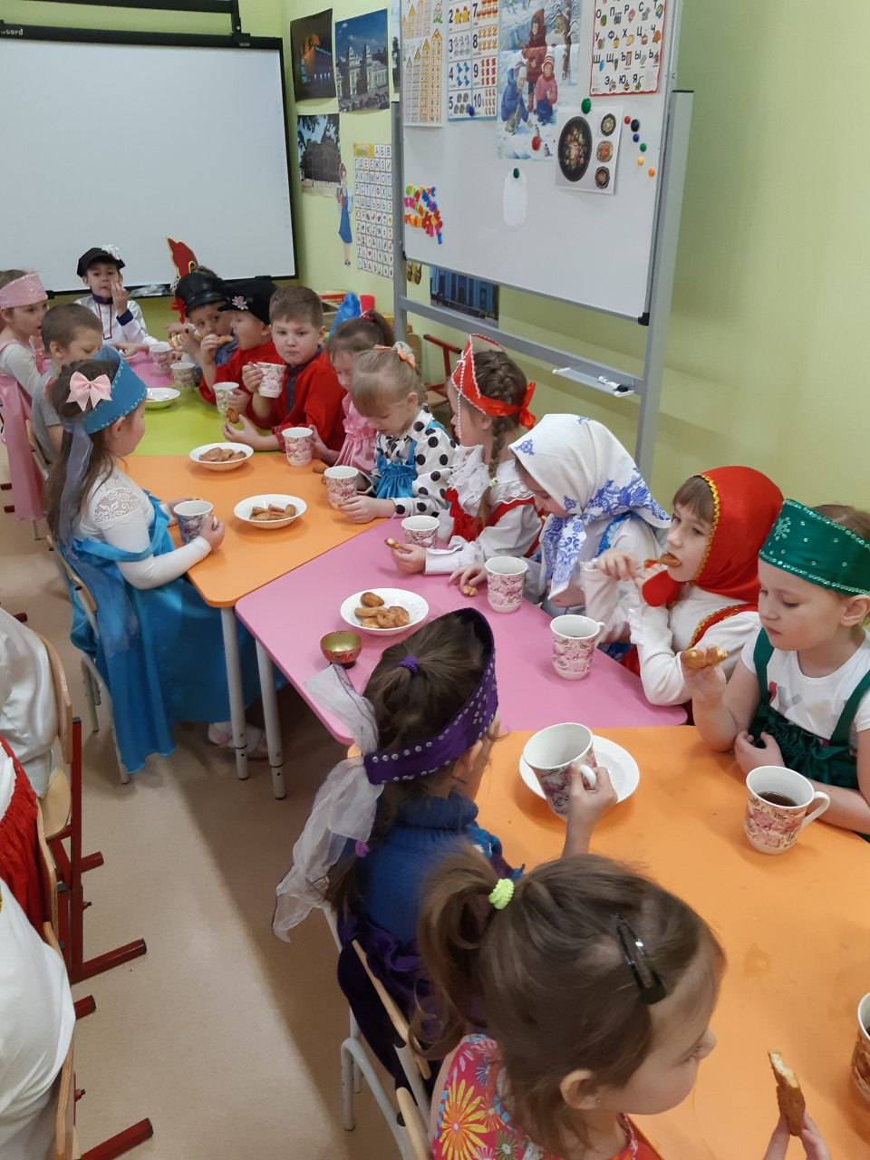
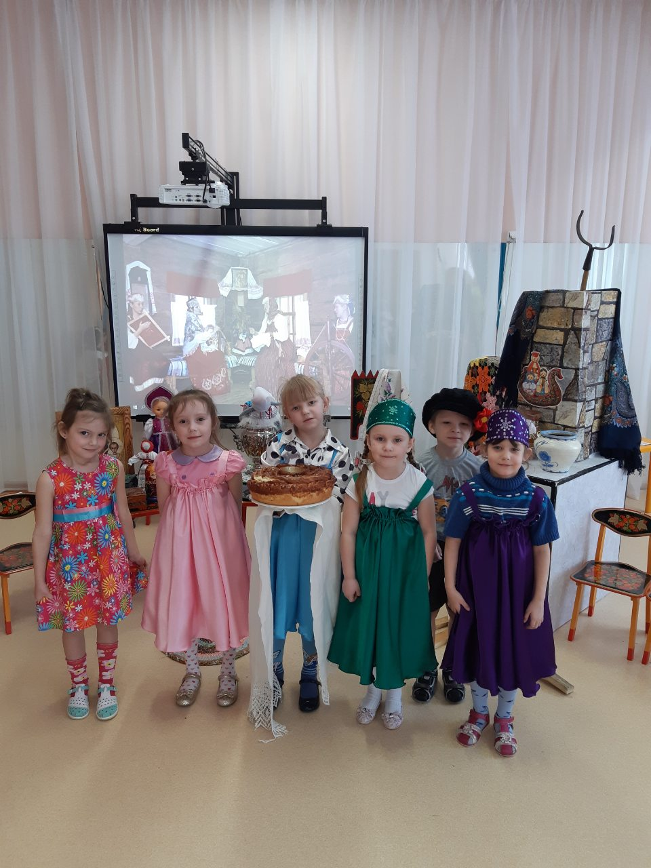

Slide 29
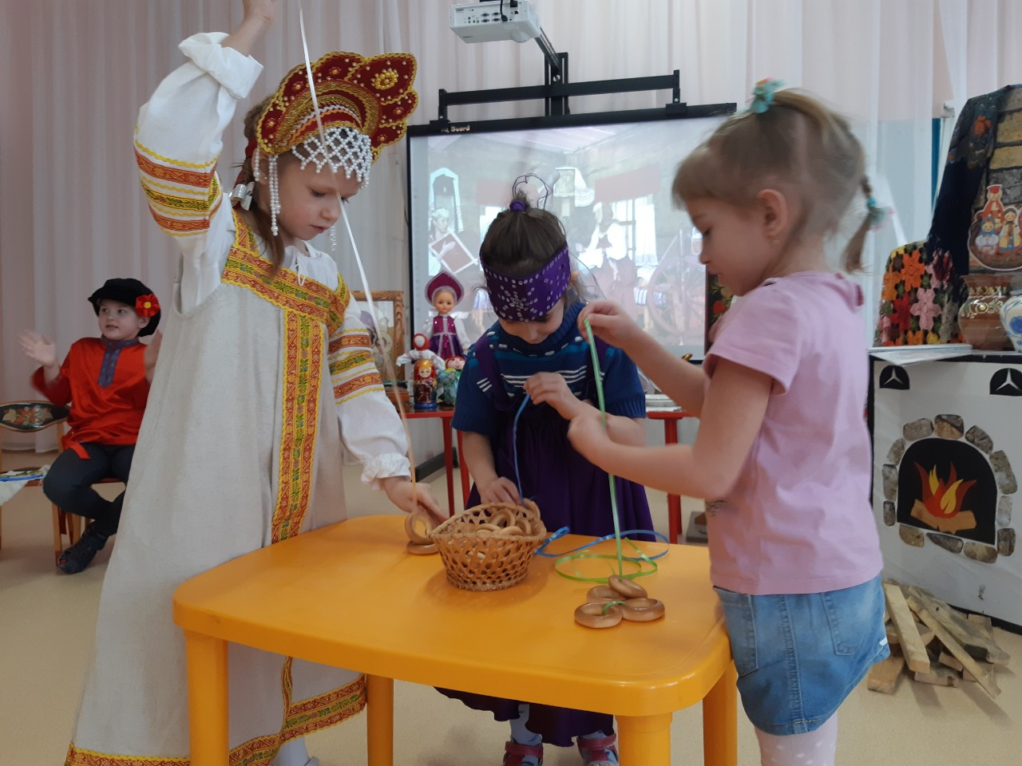

Slide 30
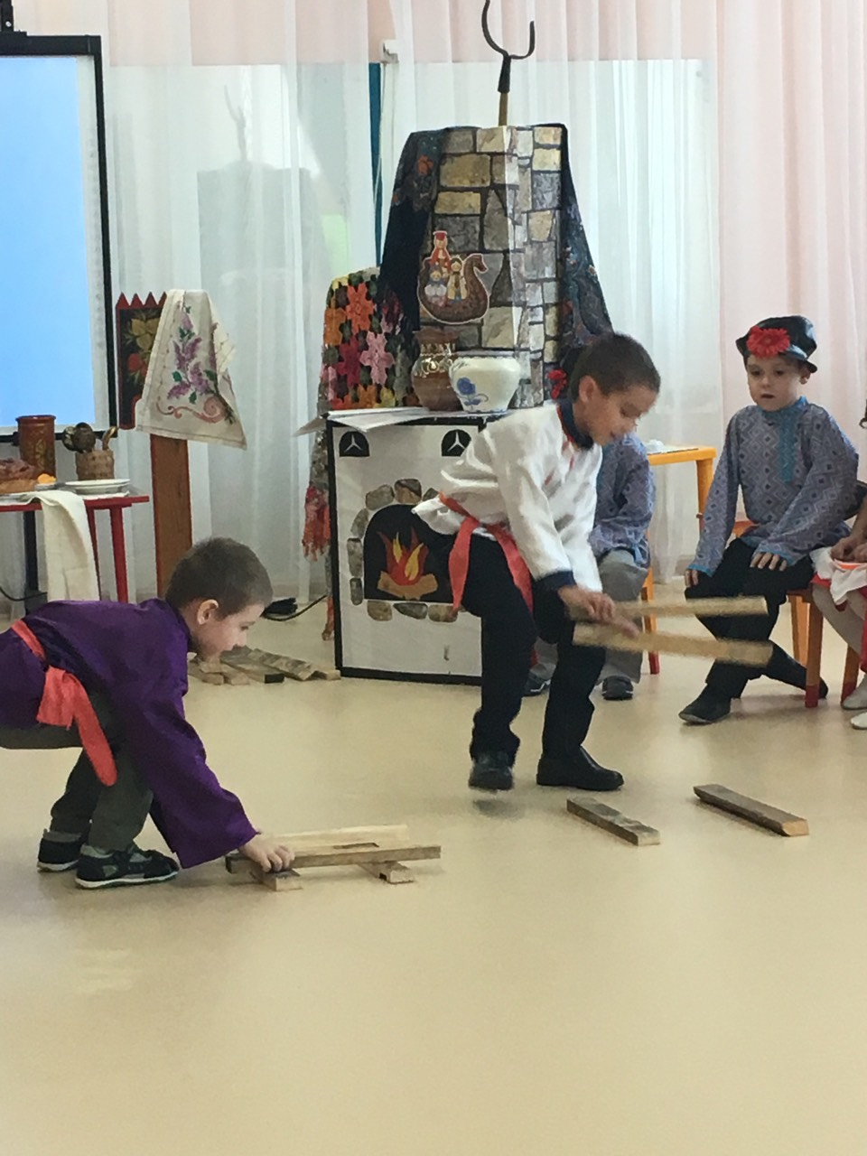
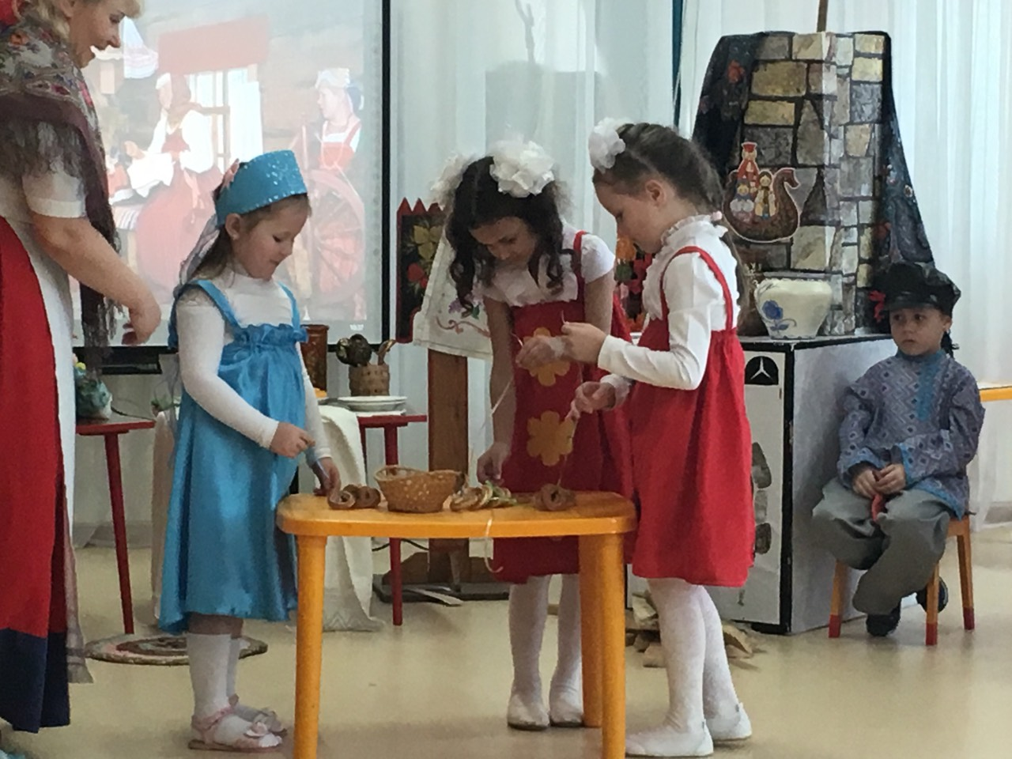

Slide 31
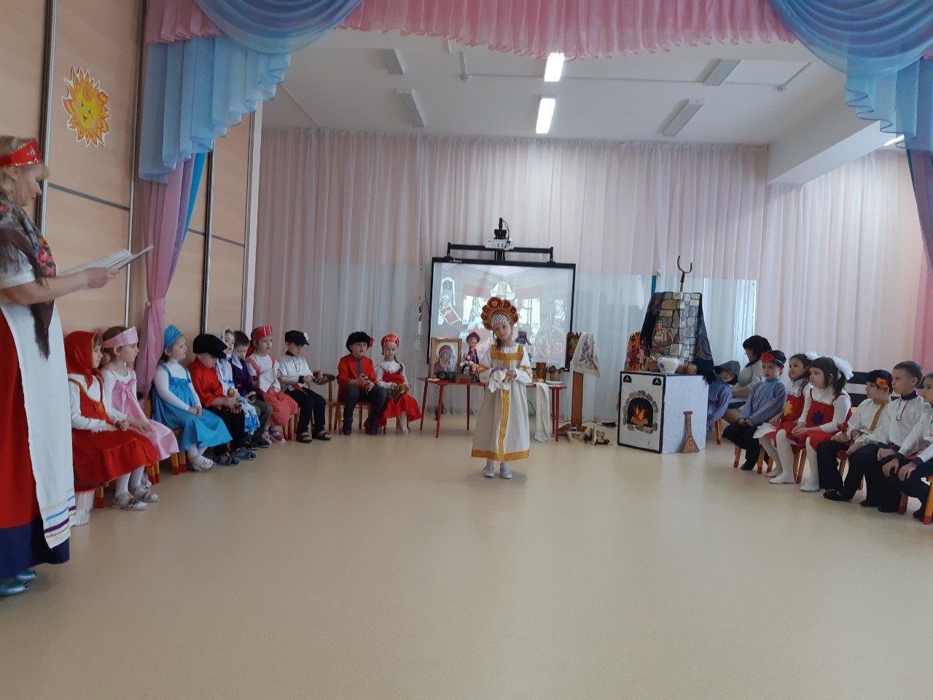

Slide 32
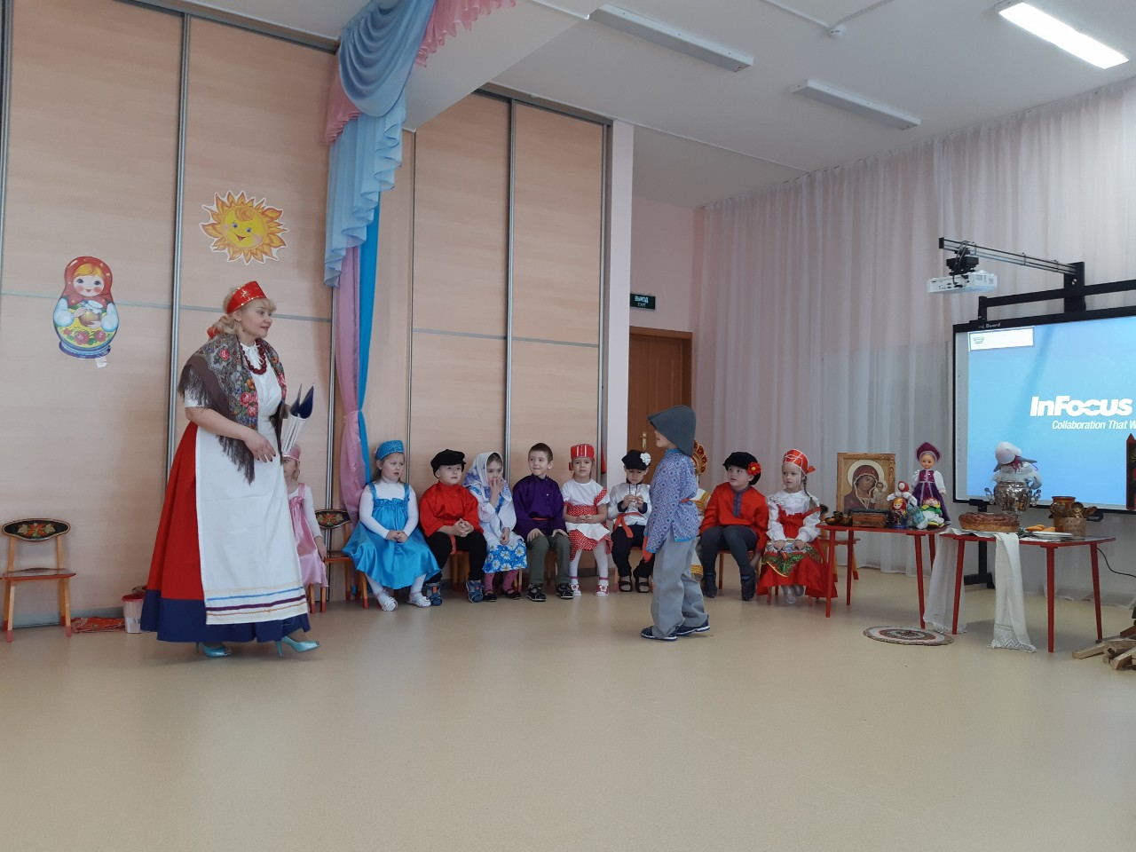

Slide 33
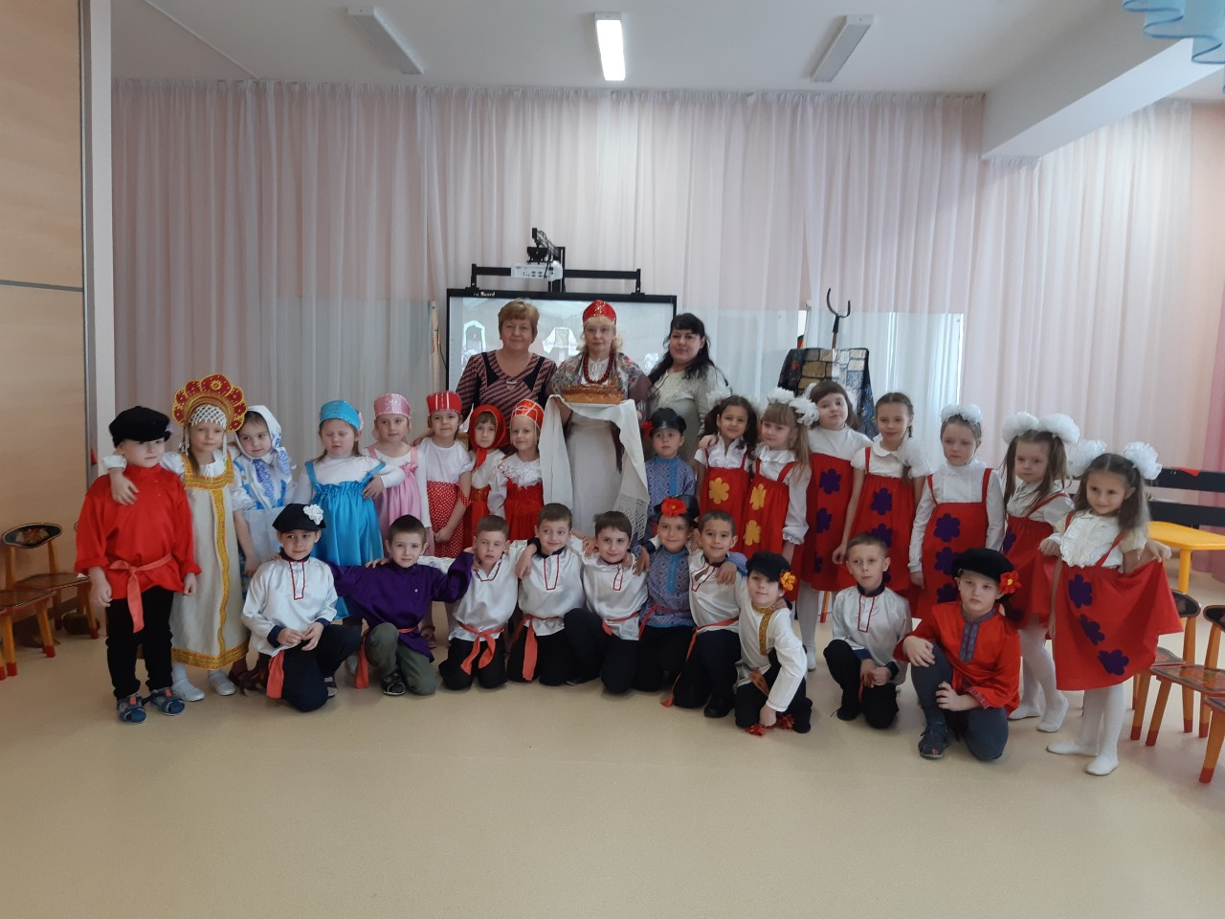

Slide 34
КОНЕЦ

